Slide 1
Tema: Tres niveles de la guerra espiritual.
Pastor Alberto Bustos.

Slide 2
“Entonces me dijo: Daniel, no temas; porque desde el primer día que dispusiste tu corazón a entender y a humillarte en la presencia de tu Dios, fueron oídas tus palabras; y a causa de tus palabras yo he venido.

Slide 3
Mas el príncipe del reino de Persia se me opuso durante veintiún días; pero he aquí Miguel, uno de los principales príncipes, vino para ayudarme, y quedé allí con los reyes de Persia.” Daniel 10:12-13

Slide 4
Introducción

Slide 5
Quien tiene dominio de su mundo interior dominar su mundo exterior, en la guerra espiritual hay niveles personales, ministeriales y territoriales.

Slide 6
El mundo espiritual responde siempre a un corazón dispuesto y humillado,
la guerra espiritual fue ganada en la cruz, pero a diario batallamos con algunas cosas y el señor lo sabía y puso ángeles a nuestro servicio, en esta ocasión vino el Ángel Gabriel en respuesta a la oración de Daniel, este lucho por 21 días y fue tan fuerte la guerra que vino Miguel un ángel guerrero y con el ayuno de Daniel trajo rompimiento.

Slide 7
Pudo llegar respuesta a la Oración de Daniel , había sido escuchada, pero tenía oposición, las demoras en el mundo espiritual son guerras qué hay que librar;
hay tres diseños que Satanás intenta destruir.

Slide 8
La familia.
La Iglesia.
Israel.

Slide 9
Desarrollo

Slide 10
A. El reino de las tinieblas odia tu bienestar personal.
“Por lo cual alegraos, cielos, y los que moráis en ellos. ¡Ay de los moradores de la tierra y del mar! porque el diablo ha descendido a vosotros con gran ira, sabiendo que tiene poco tiempo.” Apocalipsis 12:12

Slide 11
1. Satanás y el reino de las tinieblas suelta su furia cuando tu regresas de tu fe.
“Vosotros sois de vuestro padre el diablo, y los deseos de vuestro padre queréis hacer. Él ha sido homicida desde el principio, y no ha permanecido en la verdad, porque no hay verdad en él. Cuando habla mentira, de suyo habla; porque es mentiroso, y padre de mentira.” S. Juan 8:44

Slide 12
Satanás es homicida, no solo quiere matarte si no destruirte.
“Cuando el espíritu inmundo sale del hombre, anda por lugares secos, buscando reposo; y no hallándolo, dice: Volveré a mi casa de donde salí. Y cuando llega, la halla barrida y adornada. Entonces va, y toma otros siete espíritus peores que él; y entrados, moran allí; y el postrer estado de aquel hombre viene a ser peor que el primero.” S. Lucas 11:24-26

Slide 13
2. Satanás y el reino de las tinieblas actúa con mentiras y engaños.
“Y fue lanzado fuera el gran dragón, la serpiente antigua, que se llama diablo y Satanás, el cual engaña al mundo entero; fue arrojado a la tierra, y sus ángeles fueron arrojados con él.” Apocalipsis 12:9

Slide 14
Satanás engaña al que tiene información y evita al que tiene revelación Adam conocía del árbol y Eva tenía la información de Adam.
Las puertas del infierno no prevalecen cuando portas revelación de Cristo.

Slide 15
“Él les dijo: Y vosotros, ¿quién decís que soy yo? Respondiendo Simón Pedro, dijo: Tú eres el Cristo, el Hijo del Dios viviente. Entonces le respondió Jesús: Bienaventurado eres, Simón, hijo de Jonás, porque no te lo reveló carne ni sangre, sino mi Padre que está en los cielos.” S. Mateo 16:15-17

Slide 16
“Y yo también te digo, que tú eres Pedro, y sobre esta roca edificaré mi iglesia; y las puertas del Hades no prevalecerán contra ella.” S. Mateo 16:18
Satanás no pudo destruir a Adam, pero Eva si lo logró, el alma es la principal puerta al enemigo, en la guerra espiritual, toda relación que te domina es tu relación almática y ahí viene tu ataque y Satanás lo aprovecha.

Slide 17
3. Satanás y el reino de las tinieblas intenta distraerte por medio de tus sentidos.
“Pero temo que como la serpiente con su astucia engañó a Eva,.” 2 Corintios 11:3 vuestros sentidos sean de alguna manera extraviados de la sincera fidelidad a Cristo
Esto pasa cuando de un día para otro te enamoras de lo incorrecto, Dios sopló en la nariz para que pudriera discernir la hechicería del diablo.

Slide 18
4. Satanás y el reino de las tinieblas te van a tentar con lo que tú quieres
“Y vino a él el tentador, y le dijo: Si eres Hijo de Dios, di que estas piedras se conviertan en pan.” S. Mateo 4:3
Debes tener una respuesta rápida, no solo de pan vive el hombre, si te quedas mirando, codiciando, terminarás tomando el fruto prohibido.

Slide 19
Satanás te da todo si lo adoras y hace los que él te pide y él nunca quiere que te congregues, ores y sirvas al señor.
Usted tiene que discernir, cuando Satanás te tienta es para destruirte, pero cuando Dios te prueba es para levantarte, a través de la tentación Dios aprovecha para que nosotros conozcamos lo que está en nuestro corazón.

Slide 20
5. Satanás y el reino de las tinieblas produce estorbó en el llamado.
“por lo cual quisimos ir a vosotros, yo Pablo ciertamente una y otra vez; pero Satanás nos estorbó.” 1 Tesalonicenses 2:18
Satanás pone estorbo en todo los que se relaciona con el servicio.

Slide 21
6. Satanás y el reino de las tinieblas entran en tu alma por medio de heridas cuando no perdonas.
“para que Satanás no gane ventaja alguna sobre nosotros; pues no ignoramos sus maquinaciones.” 2 Corintios 2:11
Cuando usted tiene amargura Satanás le tritura, las heridas no ocurren nosotros las permitimos y el diablo estará siempre alimentado tus heridas.

Slide 22
Cuando usted tiene amargura Satanás le tritura, las heridas no ocurren nosotros las permitimos y el diablo estará siempre alimentado tus heridas.
Muchos están en este ciclo.

Slide 23
Ofensa
Dolor
Enojo
Herida
Resentimiento
Ira
Amargura
Odio
Depresión

Slide 24
Pero cuando a usted se le revela el perdón usted se vuelve hermético y puede decir cómo JESÚS, Satanás no tiene nada en mí.
Cuando usted ya tiene victoria en el área personal podrá avanzar en área ministerial.

Slide 25
B. El reino de las tinieblas odia tu crecimiento ministerial.
Hay un orden en la guerra espiritual, usted no puede entrar al campo de batalla ministerial si tiene puertas abiertas en su vida personal.

Slide 26
Muchos les temen a los demonios por que desconocen la revelación de la:
Autoridad
Paternidad
Honra
El mundo espiritual solo reconoce la autoridad no respeta gritos, Jesús dijo les doy potestad que es igual a autoridad y no les dijo les doy poder.

Slide 27
“Pero algunos de los judíos, exorcistas ambulantes, intentaron invocar el nombre del Señor Jesús sobre los que tenían espíritus malos, diciendo: Os conjuro por Jesús, el que predica Pablo. Había siete hijos de un tal Esceva, judío, jefe de los sacerdotes, que hacían esto. Pero respondiendo el espíritu malo, dijo: A Jesús conozco, y sé quién es Pablo; pero vosotros, ¿quiénes sois?” Hechos 19:13-15

Slide 28
Cuando Satanás te quiere restar poder, te enfrenta contra una autoridad para que andes en rebelión.
Jesús fue a someterse a Juan el Bautista para ser bautizado, porque de ahí saldría a enfrentar al diablo al desierto, algunos quieren ir a reprender al diablo afuera sin estar sometidos adentro, Satanás solo respeta autoridad y cuando usted anda en autoridad Satanás tiene que retroceder y Los Ángeles te tienen que servir.

Slide 29
C. Satanás y sus huestes de maldad dominan territorio.
“Porque no tenemos lucha contra sangre y carne, sino contra principados, contra potestades, contra los gobernadores de las tinieblas de este siglo, contra huestes espirituales de maldad en las regiones celestes.” Efesios 6:12

Slide 30
Cuando hay manifestación es la evidencia que el reino de las tinieblas es debilitado y el reino de Cristo ha bajado.
“Estaba Jesús echando fuera un demonio, que era mudo; y aconteció que, salido el demonio, el mudo habló; y la gente se maravilló. Pero algunos de ellos decían: Por Beelzebú, príncipe de los demonios, echa fuera los demonios. Lucas 11:14,15

Slide 31
Pues si yo echo fuera los demonios por Beelzebú, ¿vuestros hijos por quién los echan? Por tanto, ellos serán vuestros jueces. Mas si por el dedo de Dios echo yo fuera los demonios, ciertamente el reino de Dios ha llegado a vosotros.” S. Lucas 11:19-20

Slide 32
Tomaremos el botín, son las almas, no podremos tomar las almas si no atamos al hombre fuerte.
“Cuando el hombre fuerte armado guarda su palacio, en paz está lo que posee. Pero cuando viene otro más fuerte que él y le vence, le quita todas sus armas en que confiaba, y reparte el botín.” S. Lucas 11:21-22

Slide 33
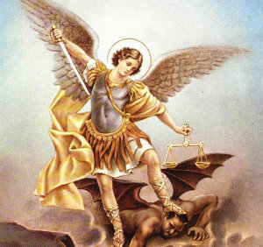
• Principados
Griego Archai arcaico, primero y antiguo.
Potestades, Espíritu que gobiernan continentes.
El Ángel Gabriel lo dijo príncipe de Grecia

Slide 34
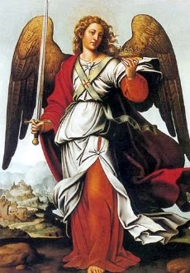
• Potestades.
Del griego exousias, fuerzas o poderes asignadas por los principados y controlan naciones.

Slide 35
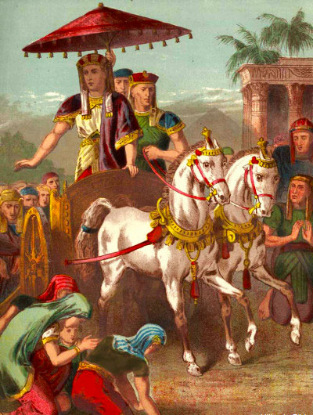
• Gobernadores.
Del griego ‘cosmocrator, ‘crean culturas tendencias filosofía en los pueblos familia

Slide 36
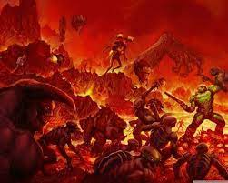
• Huestes de maldad.
Del griego ‘pneuma poneros‘ atacan familias siempre Satanás pone espíritu que siguen familias
la familias luchan con las misma enfermedad, pecado sexual, pobreza, muerte prematura, divorcio, adición, incesto, depresión, suicidio, abuso sexual; tienes que levantarte y pelear por tu familia.

Slide 37
En cada continente o nación Dios tiene Ángeles y cada Iglesia el señor puso un pastor, pero hay un ángel asignado Shekinah tiene un ángel de guerra para tomar naciones territorio, cada familia tiene un ángel al igual que cada persona.

Slide 38
La primera Iglesia camino con revelación angelical.
“Y he aquí que se presentó un ángel del Señor, y una luz resplandeció en la cárcel; y tocando a Pedro en el costado, le despertó, diciendo: Levántate pronto. Y las cadenas se le cayeron de las manos.” Hechos 12:7

Slide 39
“Y ellos le dijeron: Estás loca. Pero ella aseguraba que así era. Entonces ellos decían: ¡Es su ángel!” Hechos 12:15
Cuando estás en el espíritu y bajo autoridad profetisas y ángeles que están a tu servicio se activan.

Slide 40
“Jacob siguió su camino, y le salieron al encuentro ángeles de Dios. Y dijo Jacob cuando los vio: Campamento de Dios es este; y llamó el nombre de aquel lugar Mahanaim.” Génesis 32:1-2
Conocemos nuestras armas oración, ayuno, el Espíritu Santo, la palabra y el nombre de Cristo.

Slide 41
Conclusión

Slide 42
El mundo espiritual reacciona a tres cosas puntuales:
Sumisión
Santidad
La oración en el Espíritu.
Cada vez que va entrar hacer guerra humillate.

